Slide 1

Consul在分布式服务架构中的应用
https://www.consul.io
李海滨
haibin.lee@foxmail.com
11.07.18

Slide 2
Consul的功能
服务自发现
通过配置监控所运行的服务器，匹配的服务将注册到整个consul集群，实现内部DNS负载均衡访问。
健康检测
服务上下线，consul自动进行匹配，还可以检测主机的资源状态。
KV存储
动态更新KV值，可以实现第三方工具配置动态更新等。
加密通讯
通过consul对集群服务进行加密，不再需要每个应用服务单独配置SSL加密。
多数据中心
无障碍跨区多层集群部署及通讯。Consul 通过 WAN 的 Gossip 协议，完成跨数据中心的同步；而且其他的竞品则需要额外的开发工作来实现。
ACL访问控制
实现集群分片，安全控制等。

Slide 3
Consul与其它竞品的比较
名称 | 优点 | 缺点 | 接口 | 一致性算法
zookeeper | 1.功能强大，不仅仅只是服务发现； 2.提供watcher机制能实时获取服务提供者的状态； 3.dubbo等框架支持。 | 1.没有健康检查； 2.需在服务中集成SDK，复杂度高； 3.不支持多数据中心。 | SDK | Paxos
etcd | 1.简单易用，不需要集成SDK； 2.可配置性强。 | 1.没有健康检查； 2.需配合第三方工具一起完成服务发现； 3.不支持多数据中心。 | http | Raft
consul | 1.简单易用，不需要集成SDK； 2.自带健康检查； 3.支持多数据中心； 4.提供web管理界面。 | 1.不能实时获取服务信息的变化通知。 | http/dns | Raft

Slide 4
Consul架构
Internet
Gossip
TCP
Server
(Follower)
Replica
Server
(Leader)
Replica
Server
(Follower)
RPC
Client
Gossip
Client
Gossip
Client

Slide 5
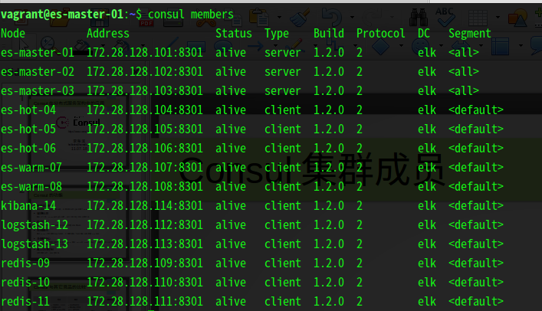

Consul集群成员

Slide 6
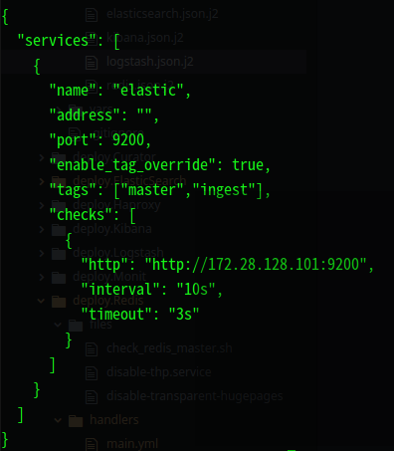
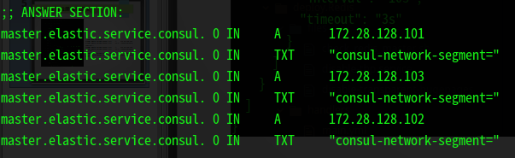
Consul自注册服务定义

